Slide 1
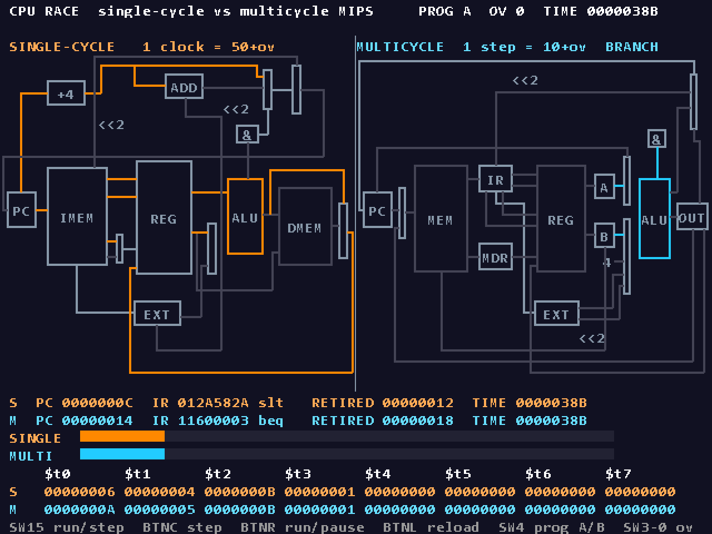
CPU Race
Computer Architecture · CoE KKU · กลุ่ม 19
Single-cycle vs Multicycle MIPS
แข่งกันบน FPGA Nexys A7-100T
SINGLE-CYCLE
vs
MULTICYCLE
[วันที่นำเสนอ]
Notes:
สวัสดีอาจารย์และเพื่อนๆ แนะนำชื่อกลุ่มและหัวข้อ: CPU Race เราสร้าง CPU MIPS สองแบบลงบอร์ด FPGA แล้วให้แข่งกันบนจอ VGA (ประมาณ 20 วินาที)

Slide 2
สมาชิกกลุ่ม 19
1
2
3
4
[ชื่อ-นามสกุล]
[ชื่อ-นามสกุล]
[ชื่อ-นามสกุล]
[ชื่อ-นามสกุล]
[รหัสนักศึกษา]
[รหัสนักศึกษา]
[รหัสนักศึกษา]
[รหัสนักศึกษา]
หน้าที่
หน้าที่
หน้าที่
หน้าที่
[เช่น Single-cycle + ALU]
[เช่น Multicycle FSM]
[เช่น VGA + race_ctrl]
[เช่น เทสต์ + เว็บ]
Notes:
แนะนำตัวทีละคนพร้อมหน้าที่ (ถ้ากลุ่มมีจำนวนคนไม่ใช่ 4 ให้ลบหรือ copy การ์ด)

Slide 3
หัวข้อวันนี้
1
คำถามเปิด & โปรเจคของเรา
ตัวไหนเร็วกว่า? แล้วเราสร้างอะไร
สิ่งที่อยากให้ได้กลับไป
CPU ที่ใช้
clock มากกว่า
อาจจบงาน
เร็วกว่า
2
พื้นฐาน
CPU ทำงานยังไง · Single-cycle · Multicycle
3
ระบบของเรา
บอร์ด FPGA · โมเดลเวลา · โปรแกรมที่ใช้แข่ง
4
Demo
อ่านจอ VGA · สิ่งที่จะเห็น · เดโม่สดบนบอร์ด
แล้วอะไรเป็นตัวตัดสิน? เดี๋ยวให้บอร์ดตอบ
5
เบื้องหลัง & สรุป
ตรวจความถูกต้อง · ปัญหาที่เจอ · สิ่งที่ได้เรียนรู้
Notes:
บอกภาพรวมว่าจะเล่าอะไร ใช้เวลาประมาณ 15 นาที แล้วถาม-ตอบ (ประมาณ 20 วินาที)

Slide 4
คำถามเปิด: CPU ตัวไหนเร็วกว่า?
CPU ตัวที่ 1
CPU ตัวที่ 2
1 clock
3–5 clock
VS
ต่อคำสั่ง ทุกคำสั่ง
ต่อคำสั่ง แล้วแต่ชนิดคำสั่ง
ยกมือโหวตกันก่อน แล้วคำตอบจะออกมาจากบอร์ดจริงตอนเดโม่
Notes:
ถามห้อง: CPU สองตัว ตัวหนึ่งใช้ 1 clock ต่อคำสั่ง อีกตัวใช้ 3–5 clock ต่อคำสั่ง ตัวไหนเร็วกว่า? ให้ยกมือโหวต ส่วนใหญ่จะตอบตัวแรก แล้วบอกว่า "เดี๋ยวให้บอร์ดตอบ" (0:00–1:30)

Slide 5
CPU Race: เราทำอะไร
1
สร้าง CPU MIPS 2 แบบเองด้วย Verilog
single-cycle และ multicycle ตามสไลด์ w04a / w04c รองรับ 10 คำสั่ง
2
ใส่ลง FPGA ตัวเดียวกัน รันโปรแกรมเดียวกัน
บอร์ด Nexys A7-100T (Artix-7) โหลดโปรแกรม A หรือ B ลงทั้งสองตัวพร้อมกัน
3
แข่งกันบนจอ VGA ตามเวลาจริง
เส้นใน datapath ที่ข้อมูลวิ่งผ่านติดสีแบบสด ใครจบก่อนขึ้น WINNER
ภาพจอ VGA ที่วงจรสร้างจริง (จำลองจาก Verilog)
Notes:
เล่าภาพรวมในประโยคเดียว: สร้าง CPU MIPS สองแบบลงบอร์ด FPGA ตัวเดียวกัน รันโปรแกรมเดียวกันพร้อมกัน แล้วให้จอ VGA วาด datapath ของทั้งสองตัวแบบสด เส้นที่ทำงานติดไฟ ใครจบก่อนตามเวลาจริงชนะ

Slide 6
CPU ทำงานยังไง: 5 ขั้นของหนึ่งคำสั่ง
1
2
3
4
5
FETCH
DECODE
EXECUTE
MEMORY
WRITE BACK
หยิบคำสั่ง
ถอดรหัส
คำนวณ
อ่าน/เขียนข้อมูล
เขียนผลกลับ
อ่านคำสั่งจาก memory ที่ PC ชี้ แล้วเลื่อน PC ไป +4
ดูว่าเป็นคำสั่งอะไร แล้วอ่านค่าจาก register
ALU บวก ลบ เทียบค่า หรือคิด address
ใช้ memory เฉพาะคำสั่ง lw และ sw
เก็บผลลัพธ์ลง register
ส่วนประกอบหลัก
ไม่ใช่ทุกคำสั่งใช้ครบ 5 ขั้น
lw ใช้ครบ 5 · R-type / sw / addi ใช้ 4 · beq / j ใช้แค่ 3
PC
Memory
Register file
ALU
Notes:
CPU ทำงานวนเป็นรอบ: หยิบคำสั่ง ถอดรหัส คำนวณ อ่าน/เขียน memory แล้วเขียนผลกลับ แต่ละคำสั่งไม่ได้ใช้ครบทุกขั้น ซึ่งเป็นจุดที่ multicycle ได้เปรียบ

Slide 7
ชุดคำสั่งที่เราทำ: MIPS 10 คำสั่ง
คำนวณ
Memory
กระโดด
add sub and
or slt addi
lw sw
beq j
add $t0, $t1, $t2
lw $t3, 0($t0)
beq $t3, $zero, done
ใช้ ALU แล้วเขียนผลลง register
อ่าน/เขียนข้อมูลใน memory
เปลี่ยน PC เพื่อทำลูปหรือเงื่อนไข
multi ใช้ 4 step
lw 5 step (ช้าสุด) · sw 4 step
multi ใช้แค่ 3 step
subset ตามสไลด์ w04c + addi · โปรแกรมจบเมื่อเจอ halt: j halt (คำสั่งที่กระโดดหาตัวเอง)
Notes:
เราเลือก subset ตามสไลด์ w04c แล้วเพิ่ม addi เพื่อเขียนลูปและตั้งค่าคงที่ได้ แบ่งเป็น 3 กลุ่ม จำนวน step ของ multicycle จะใช้ต่อตอนอธิบายการแข่ง

Slide 8
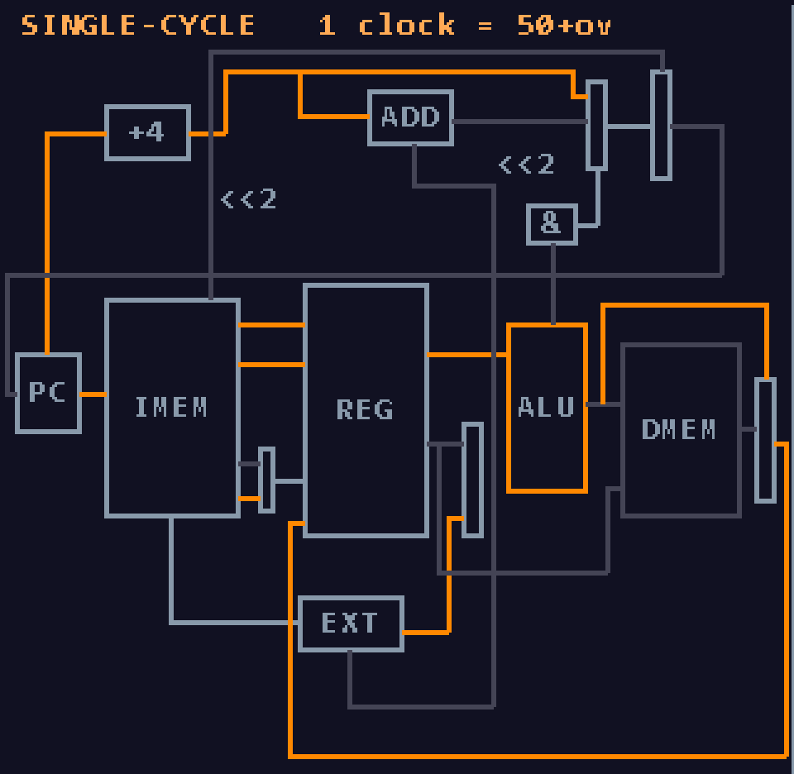
Single-cycle: 1 คำสั่ง = 1 clock
SINGLE-CYCLE
CPI = 1
T = 50
ทุกคำสั่งเสร็จใน 1 clock
หน่วยเวลา ต่อ 1 clock
clock ต้องยาวพอสำหรับคำสั่งที่ช้าที่สุด คือ lw: IMEM → REG → ALU → DMEM → REG (5 ช่วง × 10 = 50)
คำสั่งที่สั้นกว่า เช่น beq ก็ต้องรอ 50 เท่ากัน เวลาที่เหลือเสียเปล่า
ใช้ฮาร์ดแวร์ซ้ำใน clock เดียวไม่ได้ จึงต้องมี memory 2 ก้อน (IMEM, DMEM) และ adder แยก
ภาพซ้ายคือ datapath บนจอ VGA ของเรา ตามรูปในสไลด์ w04a
Notes:
Single-cycle ทำคำสั่งเสร็จใน clock เดียว แต่ clock ต้องยาวพอสำหรับคำสั่งที่ช้าที่สุดคือ lw ที่ต้องผ่านครบ 5 ส่วน ถ้าแต่ละส่วนใช้ 10 หน่วย clock ก็ยาว 50 หน่วย คำสั่งสั้นอย่าง beq ก็ต้องรอ 50 เท่ากัน ภาพซ้ายคือ datapath ที่วาดบนจอ VGA ตรงกับรูปในสไลด์ w04a

Slide 9
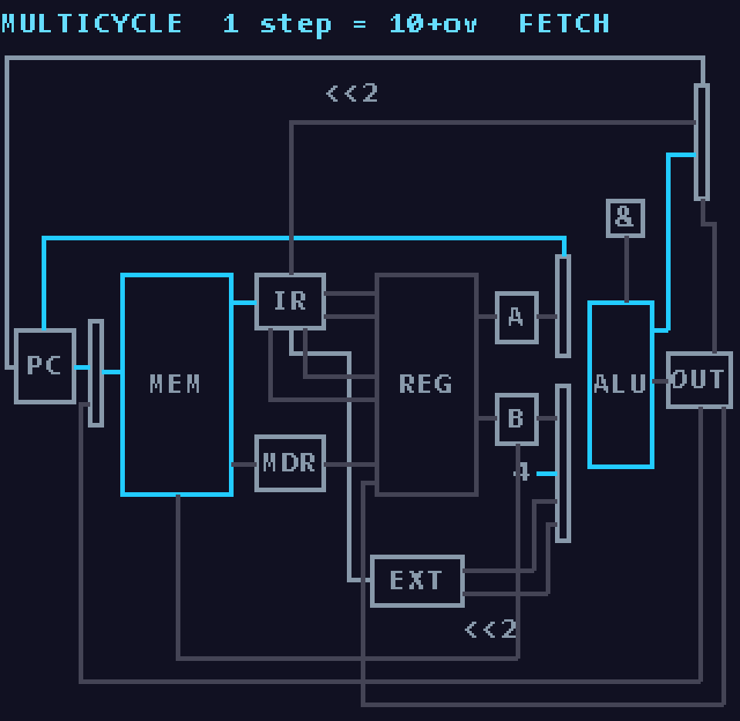
Multicycle: แบ่งคำสั่งเป็น step ละ 1 clock
MULTICYCLE
T = 10
CPI 3–5
หน่วยเวลา ต่อ 1 step
แล้วแต่ชนิดคำสั่ง
lw
5 step
R-type · sw · addi
4 step
beq · j
3 step
ใช้ ALU ตัวเดียว + memory ก้อนเดียว สลับใช้ในแต่ละ step
มี register คั่น (IR, MDR, A, B, ALUOut) เก็บค่าข้าม step · คุมด้วย FSM 12 state
Notes:
Multicycle แบ่งงานเป็น step สั้นๆ step ละ 10 หน่วย คำสั่งที่ใช้น้อย step ก็จบเร็ว ใช้ ALU และ memory ตัวเดียวสลับกันในแต่ละ step โดยมี register คั่นเก็บค่าข้าม step คุมด้วย FSM 12 state (ภาพขวาตามสไลด์ w04c หน้า 3)

Slide 10
เทียบกัน: ใครเร็วกว่าต้องดูทั้ง CPI และ T
เวลา = IC × CPI × T
IC = จำนวนคำสั่ง · CPI = clock ต่อคำสั่ง
T = ความยาว 1 clock (สไลด์ w01b)
 | Single-cycle | Multicycle
CPI | 1 | 3–5
T (ความยาว clock) | 50 | 10
Memory | 2 ก้อน (IMEM, DMEM) | 1 ก้อน ใช้ร่วม
ALU / adder | ALU + adder 2 ตัว | ALU ตัวเดียว
จุดเด่น | ง่าย ทุกคำสั่งเท่ากัน | คำสั่งสั้นจบเร็ว
เวลาต่อคำสั่ง (ov = 0)
R-type
50
40
lw
50
50
beq
50
30
single
multi
Notes:
สมการจากสไลด์ w01b: เวลา = IC × CPI × T single มี CPI ต่ำแต่ T ยาว multi มี CPI สูงแต่ T สั้น ดูตัวอย่างต่อคำสั่งที่ ov = 0: R-type multi ใช้ 40 เร็วกว่า 50, lw เสมอกันที่ 50, beq multi ใช้แค่ 30

Slide 11
ภาพรวมระบบบนบอร์ด Nexys A7-100T
อินพุตบนบอร์ด
race_ctrl
single_cycle_cpu
vga_renderer
SW3–0 : ค่า ov
SW4 : โปรแกรม A / B
SW15 : step / run
ปุ่ม BTNC R L U
นาฬิกาเวลาร่วม
ส่ง enable ให้
single ทุก 50 + ov
multi ทุก 10 + ov
เดิน 1 คำสั่ง ต่อ enable
ภาพ datapath (wire-ID)
+ ตัวหนังสือสถานะ
ระบายสีเส้นที่ทำงาน
multi_cycle_cpu
เดิน 1 step ต่อ enable
อยู่ในชิป FPGA Artix-7 ตัวเดียว ใช้ clock 25 MHz ทั้งระบบ
CPU ไม่ได้เดินทุก clock แต่เดินเมื่อ race_ctrl ส่ง enable ให้
ทั้งสอง CPU รันโปรแกรมเดียวกันจาก boot_rom
boot_rom
เอาต์พุต
โปรแกรม A / B → copy ลง memory ของทั้งสองตัว
จอ VGA 640×480
7-segment · LED
Notes:
ทุกอย่างอยู่ในชิปตัวเดียว สวิตช์และปุ่มคุม race_ctrl ซึ่งเป็นนาฬิกาเวลาร่วม คอยส่ง enable ให้แต่ละ CPU เดินตามเวลาของตัวเอง ทั้งสอง CPU รันโปรแกรมเดียวกันจาก boot_rom แล้ว vga_renderer เอาสถานะของทั้งคู่ไปวาดบนจอ (1:30–4:00 รวมกับหน้าโมเดลเวลา)

Slide 12
หัวใจของงาน: แข่งกันด้วยเวลา ไม่ใช่จำนวน clock
ปัญหา
วิธีแก้
บนบอร์ด CPU ทั้งสองใช้ clock จริงตัวเดียวกัน (25 MHz) ถ้าปล่อยเดินทุก clock จะไม่เห็นว่า clock ของ single ยาวกว่า
race_ctrl จำลองเวลาแยก ปล่อยให้แต่ละ CPU เดินตามความยาว clock ของตัวเอง ใครถึง halt ก่อนคือผู้ชนะ
Single: 1 คำสั่ง = 50 + ov
Multi: 1 step = 10 + ov
จ่าย ov ครั้งเดียวต่อคำสั่ง
จ่าย ov ทุก step (3–5 ครั้งต่อคำสั่ง)
ov คืออะไร?
คำสั่ง | S ov 0 | M ov 0 | S ov 4 | M ov 4
R-type | 50 | 40 | 54 | 56
lw | 50 | 50 | 54 | 70
beq | 50 | 30 | 54 | 42
register overhead 0–15 หน่วย ตั้งด้วยสวิตช์ SW3–0 คือเวลาที่เสียทุกครั้งที่ข้อมูลผ่าน register เช่น setup time, clock-to-Q, clock skew
Notes:
บนบอร์ดทั้งสองตัวใช้ clock จริงเดียวกัน เลยต้องจำลองเวลาแยก single เดินทุก 50 + ov หน่วย multi เดินทุก 10 + ov หน่วย ov คือเวลาที่เสียทุกครั้งที่ข้อมูลผ่าน register single จ่ายครั้งเดียวต่อคำสั่ง แต่ multi จ่ายทุก step ดูตารางจะเห็นว่าพอ ov = 4 R-type กลับให้ single ชนะ

Slide 13
โปรแกรมที่ใช้แข่ง: A กับ B
โปรแกรม A · ALU heavy
โปรแกรม B · Memory heavy
บวก 1 + 2 + … + 10 = 55
รวม array 8 ตัวด้วย lw = 31
addi $t0, $zero, 0 # sum
addi $t1, $zero, 1 # i
addi $t2, $zero, 11
loop: slt $t3, $t1, $t2
beq $t3, $zero, done
add $t0, $t0, $t1
addi $t1, $t1, 1
j loop
done: sw $t0, result
loop: beq $t1, $zero, done
lw $t3, 0($t0)
lw $t4, 4($t0)
add $t2, $t2, $t3
add $t2, $t2, $t4
addi $t0, $t0, 8
addi $t1, $t1, -2
j loop
done: sw $t2, sum
56
203
3.63
37
147
3.97
คำสั่ง
step ของ multi
CPI ของ multi
คำสั่ง
step ของ multi
CPI ของ multi
มี beq / j (3 step) เยอะ → เข้าทาง multi
มี lw (5 step) เยอะ → multi เสียเปรียบ
Notes:
มีสองโปรแกรมฝังในบอร์ด เลือกด้วย SW4 โปรแกรม A เน้น ALU มี beq / j ที่ใช้แค่ 3 step เยอะ เข้าทาง multi ส่วนโปรแกรม B เน้น memory มี lw ที่ใช้ 5 step เยอะ multi จึงเสียเปรียบ ทั้งสองโปรแกรมผ่านการตรวจกับ cpuSim ของอาจารย์แล้ว

Slide 14
อ่านจอ VGA ยังไง
1
1
แถวบน
2
3
โปรแกรม (A/B), ค่า ov และ TIME เวลารวม (เลขฐาน 16)
2
ซ้าย: Single-cycle
เส้นสีส้ม = เส้นที่ข้อมูลจะวิ่งผ่านในจังหวะถัดไป
3
ขวา: Multicycle
เส้นสีฟ้า + ชื่อ state ที่กำลังจะทำ (FETCH, DECODE, …)
4
แถวสถานะ S / M
PC, คำสั่งใน IR, RETIRED = จำนวนคำสั่งที่เสร็จ, TIME, WINNER
5
แถบแข่ง
4
ความคืบหน้าของแต่ละตัว
5
6
ค่า register
6
$t0–$t7 ของทั้งสองตัว ตอนจบต้องเท่ากัน
Notes:
ก่อนเดโม่ อธิบายว่าบนจอมีอะไร: แถวบนคือโปรแกรม ov และเวลา (เลขฐาน 16) ซ้ายคือ single เส้นส้ม ขวาคือ multi เส้นฟ้าพร้อมชื่อ state เส้นที่ติดสีคือเส้นที่จะใช้ในจังหวะถัดไป ด้านล่างมีแถวสถานะ แถบแข่ง และค่า register ของทั้งสองตัว

Slide 15
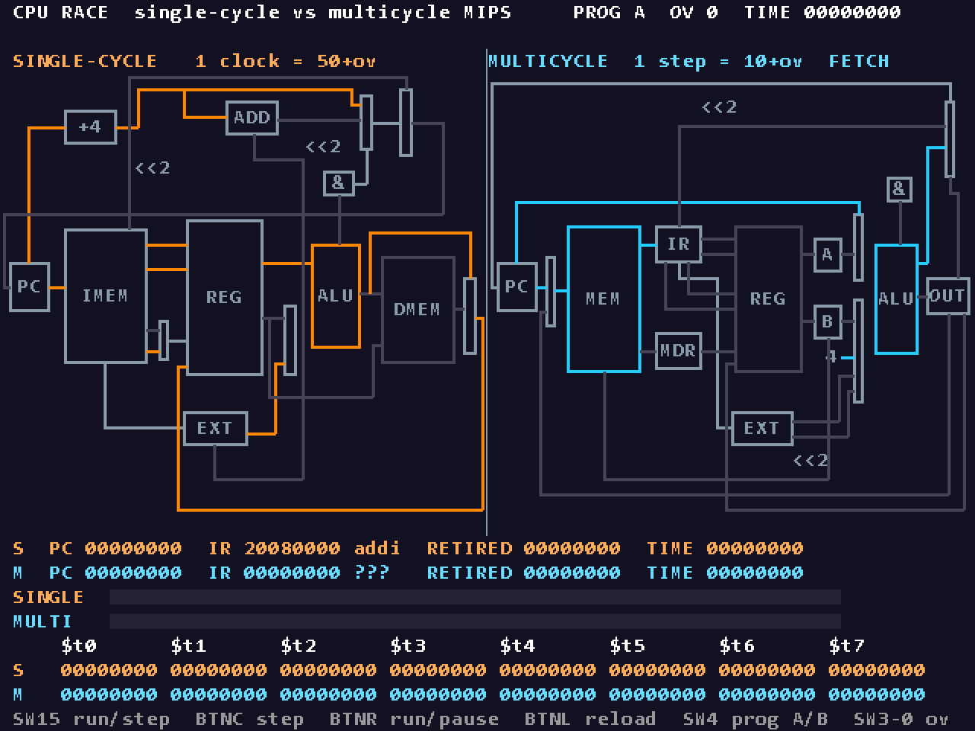
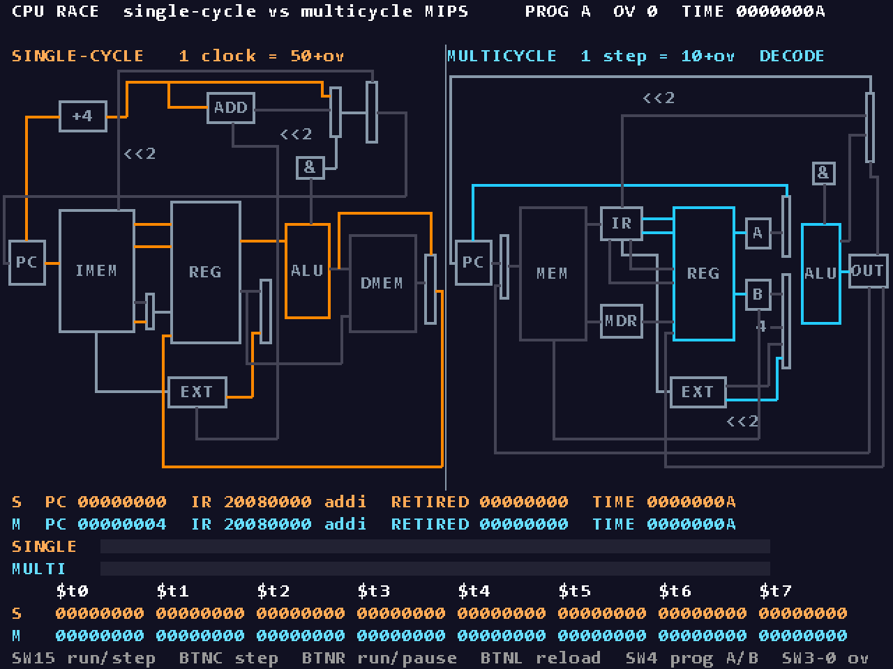
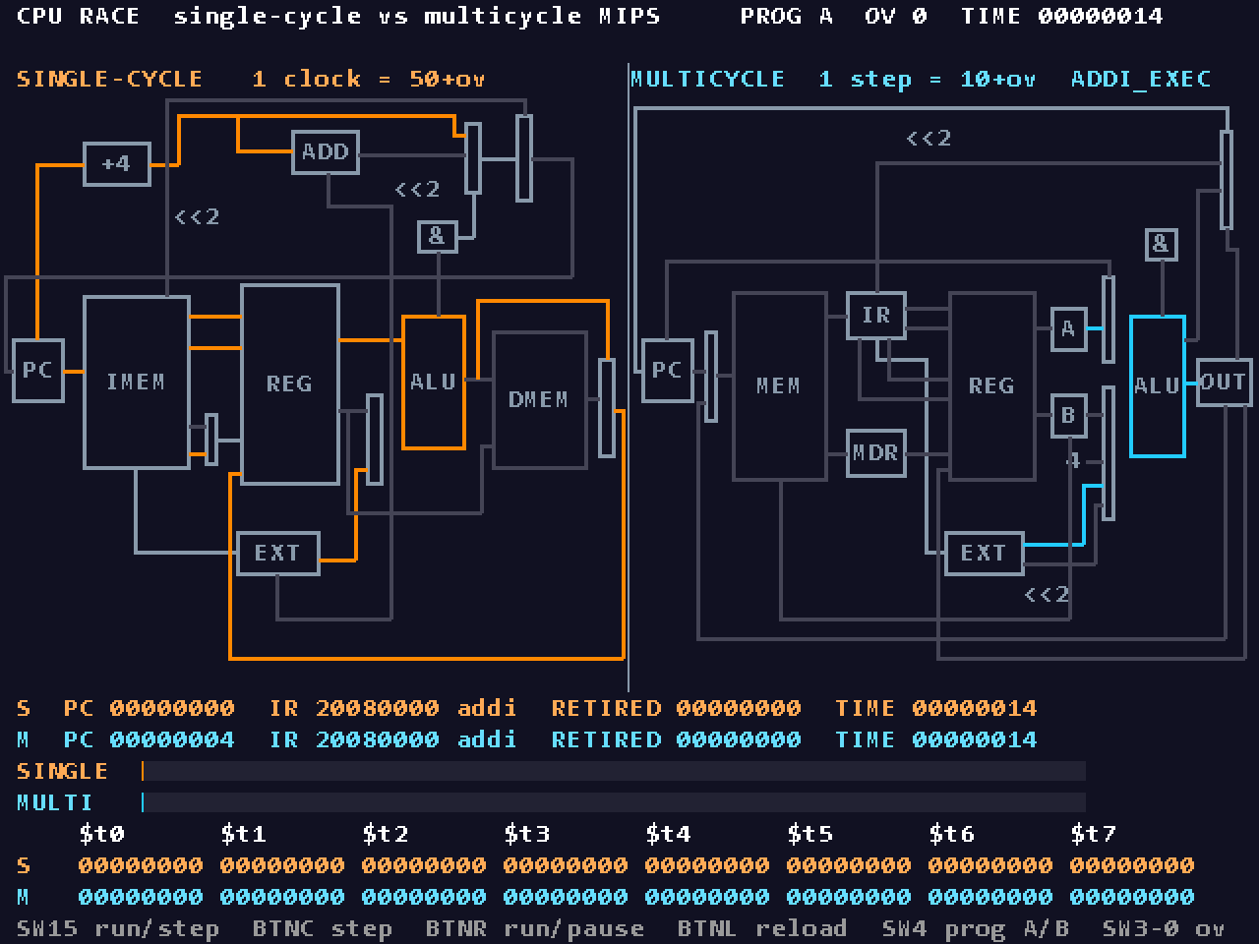
Demo 1: กด BTNC ทีละ step (โปรแกรม A, ov = 0)
ยังไม่กด
TIME 00 (0)
กดครั้งที่ 1
TIME 0A (10)
กดครั้งที่ 2
TIME 14 (20)
multi: FETCH (PC → MEM → IR)
single: โชว์ทางเดินของ addi คำสั่งแรก
multi ทำ FETCH เสร็จ
ต่อไป DECODE: IR → REG → A, B
multi ทำ DECODE เสร็จ
ต่อไป ADDI_EXEC: A + EXT → ALU
จอโชว์สิ่งที่ CPU กำลังจะทำในจังหวะถัดไปเสมอ: เส้นที่ติดสี = เส้นที่จะใช้
Notes:
สวิตช์: SW15 = 0 (step), โปรแกรม A, ov = 0 กด BTNC ทีละครั้ง เวลาจะกระโดดไปเหตุการณ์ถัดไป ชี้ให้ดูเส้นฟ้าที่เปลี่ยนตาม state ของ multi ส่วน single ยังค้างที่ addi คำสั่งแรกเพราะ clock ของมันยาว 50 (4:00–6:00)

Slide 16
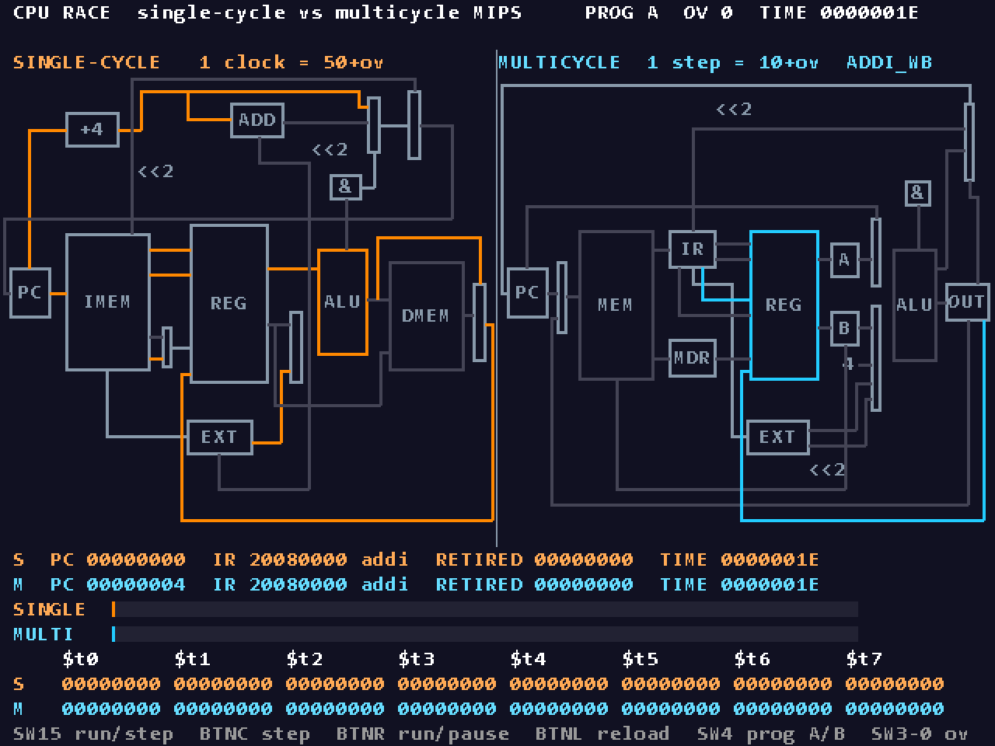
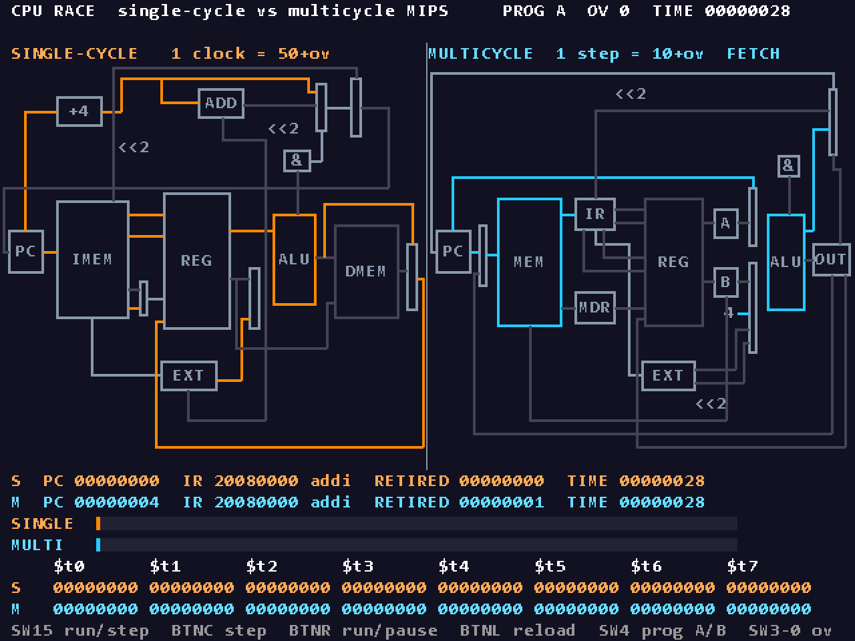
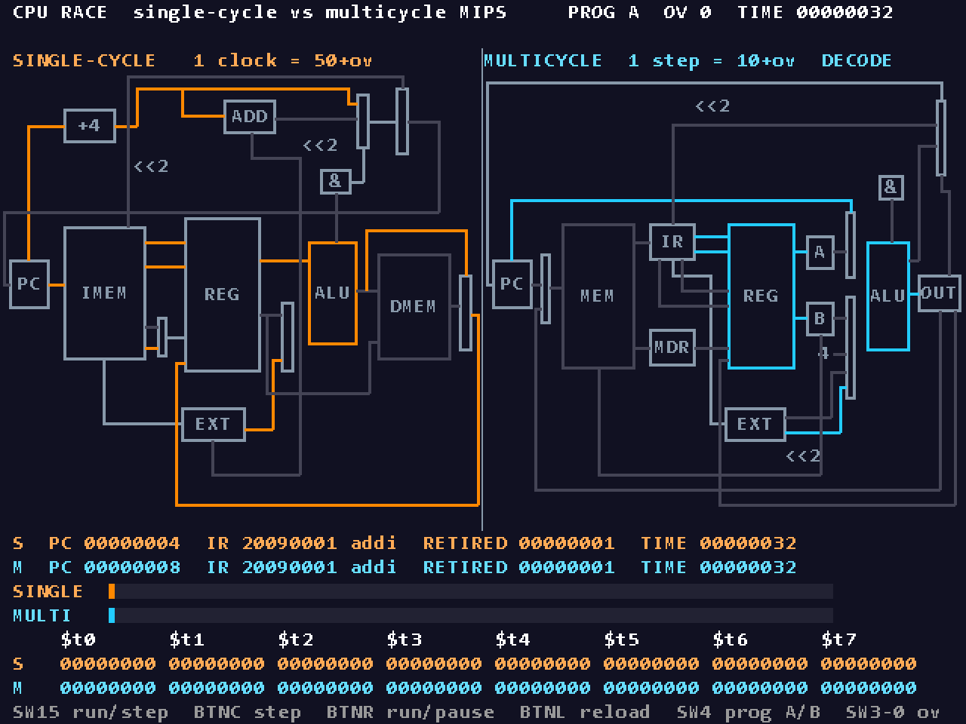
Demo 1 (ต่อ): ใครทำคำสั่งแรกเสร็จก่อน?
กดครั้งที่ 3
TIME 1E (30)
กดครั้งที่ 4
TIME 28 (40)
กดครั้งที่ 5
TIME 32 (50)
ADDI_EXEC เสร็จ
ต่อไป ADDI_WB: ALUOut → REG
multi ทำ addi แรกเสร็จ (RETIRED M = 1)
ต่อไป FETCH คำสั่งที่ 2
single ทำ addi แรกเสร็จ (RETIRED S = 1)
multi ทำ FETCH ไปพร้อมกัน
multi จบคำสั่งแรกที่ 40 แต่ single จบที่ 50 เพราะ clock ของ single ต้องยาวเท่าคำสั่งที่ช้าที่สุด (lw)
Notes:
พูด: multi ทำคำสั่งแรกเสร็จที่เวลา 40 แต่ single เสร็จที่ 50 เพราะ clock ของ single ต้องยาวพอสำหรับคำสั่งที่ช้าที่สุด (lw)

Slide 17
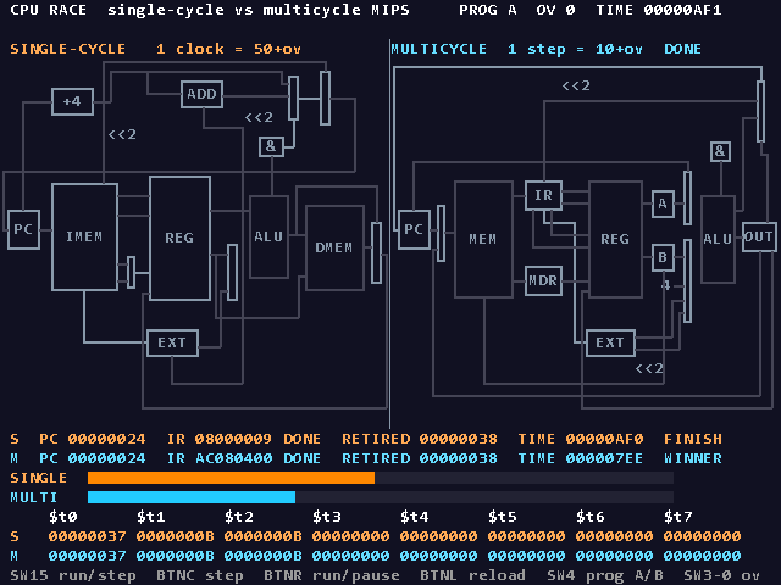
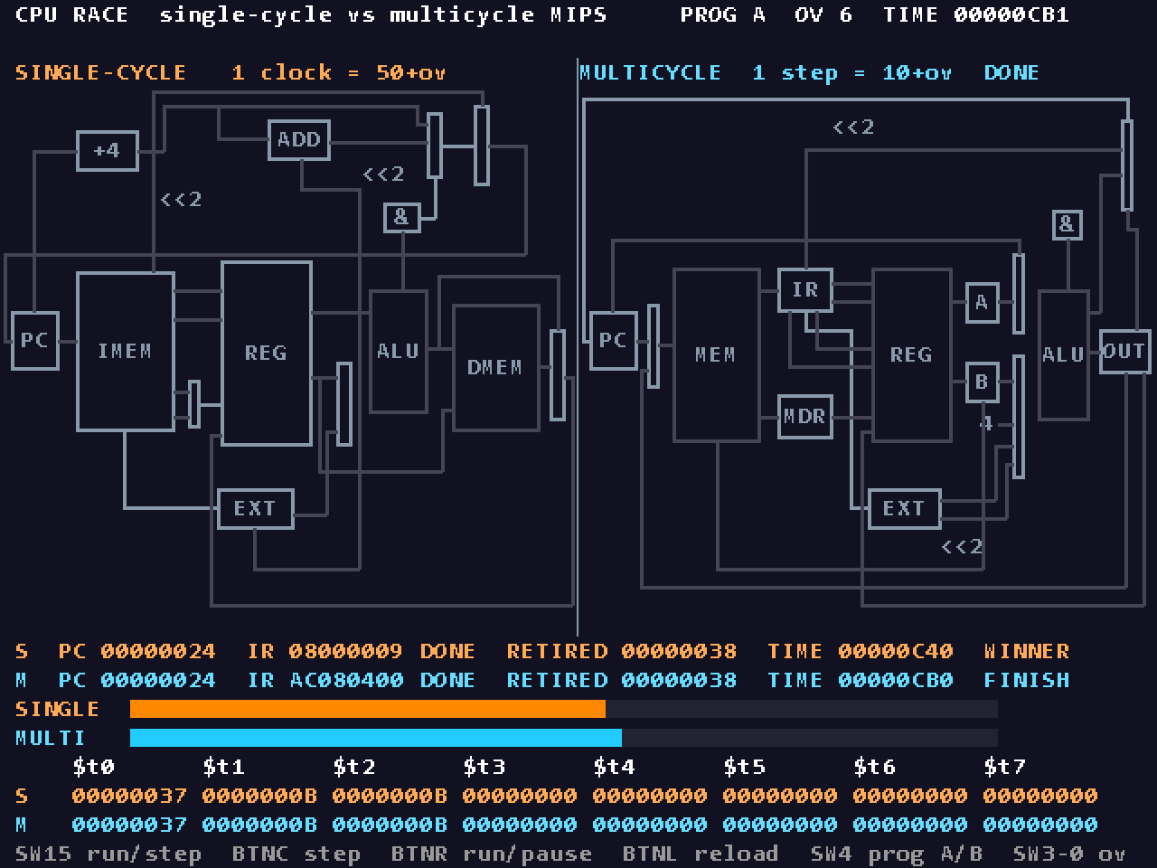
Demo 2: แข่งจริง โปรแกรม A
SW15 = 1
BTNL เริ่มใหม่
BTNR วิ่ง
≈ 15 วินาที
ov | Single (dec / hex) | Multi (dec / hex) | ผู้ชนะ
0 | 2800 / AF0 | 2030 / 7EE | multi
4 | 3024 / BD0 | 2842 / B1A | multi
5 | 3080 / C08 | 3045 / BE5 | multi (เฉือน 35)
6 | 3136 / C40 | 3248 / CB0 | single
ov = 0
MULTI ชนะ
ถามห้องก่อนโยกสวิตช์
ov = 6
ถ้าทุกครั้งที่ข้อมูลผ่าน register ต้องเสียเวลาเพิ่มอีก 4 หน่วย ใครชนะ? แล้วถ้า 6 ล่ะ?
SINGLE ชนะ
Notes:
SW15 = 1 แล้วกด BTNL (เริ่มใหม่) กด BTNR (วิ่ง) รอประมาณ 15 วินาที ov = 0 multi ชนะ จากนั้นถามห้องว่าถ้าเสียเวลาเพิ่ม 4 หน่วยทุกครั้งที่ผ่าน register ใครชนะ โยก SW2 ขึ้น (ov = 4) multi ยังชนะแต่ห่างน้อยลง โยก SW1 ขึ้นเพิ่ม (ov = 6) single ชนะ ผลพลิก (6:00–9:00)

Slide 18
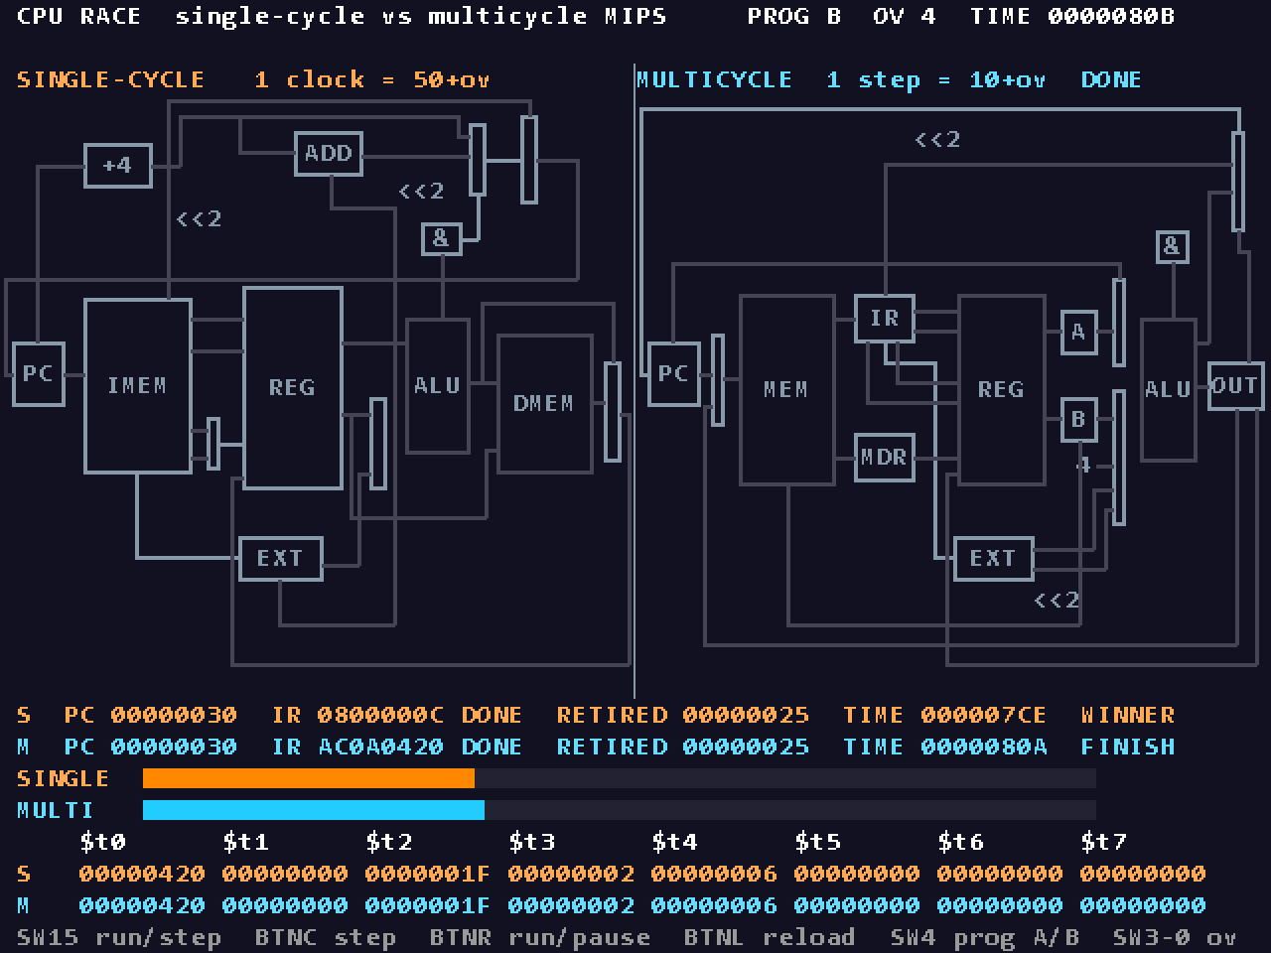
Demo 3: เปลี่ยนเป็นโปรแกรม B ผลพลิก
SW3–0 = 0100
SW4 = 1 (B)
BTNL → BTNR
ov | Single | Multi | ผู้ชนะ
0 | 1850 / 73A | 1470 / 5BE | multi
3 | 1961 / 7A9 | 1911 / 777 | multi
4 | 1998 / 7CE | 2058 / 80A | single
ov = 4 · โปรแกรม A
ov = 4 · โปรแกรม B
MULTI ชนะ
SINGLE ชนะ
2842 < 3024
1998 < 2058
โปรแกรม B, ov = 4: single ขึ้น WINNER
ov เท่ากัน แต่ผลกลับกัน เพราะ B มี lw (5 step) เยอะ
Notes:
ตั้ง ov = 4 (SW3–0 = 0100) ยก SW4 ขึ้น (โปรแกรม B) กด BTNL แล้ว BTNR ผล single ชนะ ทั้งที่ ov เท่ากับตอนที่โปรแกรม A ให้ multi ชนะ (9:00–10:30)

Slide 19
ทำไมผลพลิก: เวลา = IC × CPI × T
IC (จำนวนคำสั่ง)
CPI ของ multi
multi ชนะเมื่อ
A = 56 · B = 37
A = 3.63 · B = 3.97
CPI × (10 + ov) < 50 + ov
เท่ากันทั้งสองตัว
B มี lw (5 step) เยอะ
A: ov ≤ 5 · B: ov ≤ 3
Notes:
อธิบายด้วยสมการบนสไลด์ w01b: เส้นส้มคือ single ชันน้อยเพราะเสีย ov ครั้งเดียวต่อคำสั่ง เส้นฟ้าคือ multi ชันกว่าเพราะเสีย ov ทุก step เส้นตัดกันคือจุดพลิก A ตัดระหว่าง ov 5 กับ 6, B ตัดระหว่าง 3 กับ 4 เพราะ CPI ของ B สูงกว่า สรุป: ใครเร็วกว่าไม่ได้ขึ้นกับจำนวน clock อย่างเดียว ต้องดู T และ CPI ด้วย

Slide 20
LIVE DEMO
ไปดูบนบอร์ดจริงกัน
Step mode
A · ov 0
A · ov 4 → 6
B · ov 4
1
2
3
4
สำรอง: ถ้าบอร์ดหรือจอมีปัญหา เปิดเว็บ CPU Race Lab หรือคลิปสำรอง
Notes:
สลับไปที่บอร์ดจริง เล่นตามลำดับ: step mode กด BTNC 5 ครั้ง, แข่งโปรแกรม A ov 0, ov 4, ov 6, แล้วโปรแกรม B ov 4 ถ้าบอร์ดหรือจอมีปัญหา เปิดเว็บ CPU Race Lab หรือคลิปสำรองแทน

Slide 21
รู้ได้ไงว่า CPU ของเราถูก: เทียบ 4 ทาง
ref_model.py
โมเดลอ้างอิงที่เขียนเอง
โปรแกรม .s เดียวกัน
cpuSim ของอาจารย์
เทียบ register 32 ตัว + memory + ค่าที่คาดไว้
ALL PASS
เติม SUB / AND / OR / SLT ให้
13 โปรแกรม
+ การแข่ง 6 กรณี
แปลงด้วย asm.py ของเรา
Single-cycle
Verilog (RTL)
รันทั้งหมดด้วยคำสั่งเดียว: python sim/run_all.py
ลองทำวงจรพังโดยตั้งใจ แล้วเทสต์จับได้
ตัวจำลองในเว็บก็ถูกเทียบกับ RTL ด้วย
Multicycle
Verilog (RTL)
Notes:
ทุกโปรแกรมรันบน 4 ตัว: reference model ที่เราเขียน, cpuSim ของอาจารย์ (เติมคำสั่งที่ยังไม่มี), single-cycle และ multicycle แล้วเทียบ register ทั้ง 32 ตัว + memory ต้องตรงกันหมด และตรงกับค่าที่คิดด้วยมือ (#! expect) รันด้วย python sim/run_all.py ได้ ALL PASS (10:30–13:00)

Slide 22
เบื้องหลัง: วาดจอยังไง และปัญหาที่เจอ
เทคนิค wire-ID
ปัญหาที่เจอ → วิธีแก้
1
Python วาดภาพ datapath
สไลด์ w04c พิมพ์ funct ของ slt เป็น 0xA
ทุกเส้นและกล่องมี “เลขประจำเส้น” (wire-ID) แทนสี
→ เช็กกับ w04a และ cpuSim แล้ว ค่าจริงคือ 0x2A
2
เก็บภาพเลขลง BRAM
ไฟล์ bg.mem ขนาด 640 × 480
cpuSim ยังไม่มี SUB / AND / OR / SLT
3
วงจรอ่านเลขทีละ pixel
→ เขียน adapter เติมคำสั่งให้ แล้วใช้เป็นตัวเทียบ
เส้นที่ทำงาน → ส้ม / ฟ้า, ไม่ทำงาน → เทา
BRAM อ่านช้าไป 1 clock ทำให้ single-cycle อ่านไม่ทัน
single ทำงาน
multi ทำงาน
ไม่ทำงาน
→ ใช้ LUTRAM ที่อ่านได้ทันทีแทน
Notes:
เทคนิค wire-ID: ภาพพื้นหลังไม่ได้เก็บสี แต่เก็บเลขประจำเส้น วงจรอ่านเลขนี้ทีละ pixel แล้วเลือกสีตามว่าเส้นนั้นทำงานไหม ไม่ต้องวาดเส้นด้วยวงจร ปัญหาที่เจอ 3 เรื่อง เล่าสั้นๆ ว่าเจออะไรและแก้ยังไง

Slide 23
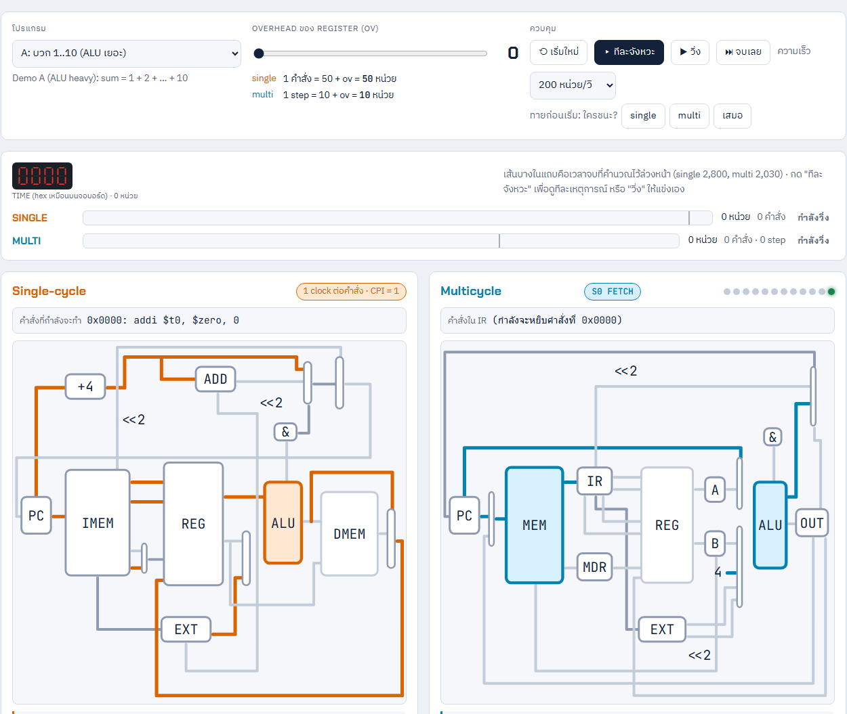
ของแถม: เว็บ CPU Race Lab
เปิดไฟล์ web/index.html ได้เลย ไม่ต้องติดตั้ง ไม่ต้องต่อเน็ต
ดู single vs multi แข่งกันทีละ step เหมือนบนจอ VGA พร้อมกราฟทุกค่า ov
เขียน assembly เอง ดู machine code และผลรัน
บทเรียน · เลขฐาน & ถอดรหัส · แบบฝึก · วิธีตั้งสวิตช์บนบอร์ด
ตัวจำลองในเว็บถูกเทียบกับ Verilog ทุกโปรแกรม
Notes:
ถ้ามีเวลาเหลือ: เว็บนี้เปิดไฟล์เดียว ไม่ต้องติดตั้ง ใช้ตัวจำลองที่ถูกเทียบกับ Verilog แล้ว เพื่อนๆ เอาไปทบทวนหรือลองเขียนโปรแกรมเองได้ (หน้านี้ข้ามได้ถ้าเวลาไม่พอ)

Slide 24
สรุป: สิ่งที่ได้เรียนรู้
01
02
03
จำนวน clock ไม่ได้บอกความเร็ว
overhead ของ register มีราคา
ผลขึ้นกับโปรแกรม
ต้องดูเวลาจริง = IC × CPI × T multi ใช้ clock มากกว่า แต่ชนะได้เพราะ clock สั้นกว่า
multi จ่าย ov ทุก step ถ้า ov สูง การแบ่ง step เยอะไม่คุ้ม (คล้าย Pentium 4 ที่ GHz สูงแต่บางงานแพ้)
โปรแกรมที่มี lw เยอะทำให้ CPI ของ multi สูง จุดพลิกจึงมาเร็วกว่า (B พลิกที่ ov 4, A ที่ ov 6)
ต่อยอด
Pipelining (สไลด์ w04c_pipeline): แบ่ง step แบบ multicycle แต่ให้หลายคำสั่งทำงานซ้อนกัน ได้ทั้ง clock สั้นและ CPI ใกล้ 1
Notes:
ประโยคสรุป: ใครเร็วกว่าไม่ได้ขึ้นกับจำนวน clock อย่างเดียว ต้องดู clock ยาวเท่าไร (T) และโปรแกรมใช้คำสั่งแบบไหน (CPI) ต่อยอดได้เป็น pipelining (13:00–15:00)

Slide 25
ถาม-ตอบ
ขอบคุณที่ตั้งใจฟัง
[ใส่ลิงก์ repo หรือ QR ของเว็บ ถ้าต้องการ]
Notes:
เปิดให้ถาม ถ้าโดนถามเรื่องที่เตรียมไว้ ดูภาคผนวกหน้าคำถามที่น่าจะโดน

Slide 26
ภาคผนวก: FSM ของ multicycle (12 state)
State | ทำอะไร | ไปต่อ
S0 FETCH | อ่านคำสั่งลง IR, PC = PC + 4 | S1
S1 DECODE | อ่าน register ลง A, B · คิด address ของ beq ไว้ก่อน | lw/sw → S2 · R → S6 · beq → S8 · j → S9 · addi → S10
S2 MEM_ADDR | ALUOut = A + offset | lw → S3 · sw → S5
S3 MEM_READ | อ่าน memory ลง MDR | S4
S4 MEM_WB | MDR → register | S0
S5 MEM_WRITE | B → memory | S0
S6 EXECUTE | ALU คำนวณ R-type | S7
S7 ALU_WB | ALUOut → register (rd) | S0
S8 BRANCH | เทียบ A กับ B ถ้าเท่ากันเขียน PC | S0
S9 JUMP | PC = jump target | S0
S10 ADDI_EXEC | ALUOut = A + imm | S11
S11 ADDI_WB | ALUOut → register (rt) | S0
Notes:
ใช้ตอบคำถามเรื่อง FSM ขยายจากตาราง 5 step ในสไลด์ w04c หน้า 4 โดยเพิ่ม state ของ addi 2 ตัว

Slide 27
ภาคผนวก: ปุ่ม สวิตช์ และเช็กลิสต์ก่อนขึ้นเวที
ปุ่ม / สวิตช์ | ทำอะไร
BTNC (กลาง) | step: กระโดดไปเหตุการณ์ถัดไป (SW15 = 0)
BTNR (ขวา) | เริ่ม / หยุด การวิ่ง (SW15 = 1)
BTNL (ซ้าย) | โหลดโปรแกรมใหม่ + เวลากลับเป็น 0 (กดทุกครั้งหลังเปลี่ยน SW4)
BTNU (บน) | สลับ 7-seg: จำนวนคำสั่ง / เวลา
SW3–0 | ค่า ov (0–15)
SW4 | โปรแกรม A (ลง) / B (ขึ้น)
SW15 | step (ลง) / run (ขึ้น)
SW14–12 | ความเร็วตอน run (011 = 3)
ก่อนขึ้นเวที
โหลด bitstream ลงบอร์ดแล้ว ต่อสาย VGA
SW15 = 0, SW14–12 = 011, SW4 = 0, SW3–0 = 0000
กด CPU_RESETN หนึ่งครั้ง จอขึ้น PROG A OV 0 TIME 00000000
เปิดเว็บหรือคลิปสำรองไว้ในเครื่อง
พกตัวแปลง VGA ไปด้วย
Notes:
สำหรับคนที่คุมบอร์ด ดูก่อนขึ้นเวที

Slide 28
ภาคผนวก: คำถามที่น่าจะโดน
ทำไมไม่ใช้ clock จริงของแต่ละ CPU?
ov คืออะไรในโลกจริง?
ทำไม lw ใช้ 50 หน่วยใน single?
บนบอร์ดใช้ clock เดียวกัน 25 MHz ถ้าเดินทุก clock จะไม่เห็นว่า single มี clock ยาวกว่า จึงจำลองเวลาแยก
เวลาที่เสียทุกครั้งที่ข้อมูลผ่าน flip-flop: setup time, clock-to-Q delay, clock skew
lw ผ่านครบ 5 ส่วน IMEM → REG → ALU → DMEM → REG (critical path ในสไลด์ w04a หน้า 36) สมมติส่วนละ 10
beq ใน multi ใช้ 3 step เสมอไหม?
ใช้ CPU สำเร็จรูปไหม?
ทำไมเวลาบนจอเป็นเลขฐาน 16?
ใช่ step 3 เทียบ A กับ B แล้วเขียน PC เฉพาะเมื่อเท่ากัน เป้าหมายคิดไว้ตั้งแต่ DECODE
ไม่ เขียนเองทั้งหมด ใช้แค่ตัวคูณ clock (MMCM) ที่อยู่ในชิป
แปลงเป็นฐานสิบต้องใช้วงจรเพิ่ม (double-dabble) เลยแสดง hex ตรงๆ ตารางในสไลด์มีให้ทั้งสองแบบ
Notes:
เตรียมคำตอบไว้ ไม่ต้องโชว์หน้านี้ถ้าไม่มีคนถาม

